Slide 1

MySQL
安装
讲师：柴林燕

Slide 2
1-MySql数据库的安装

Slide 3
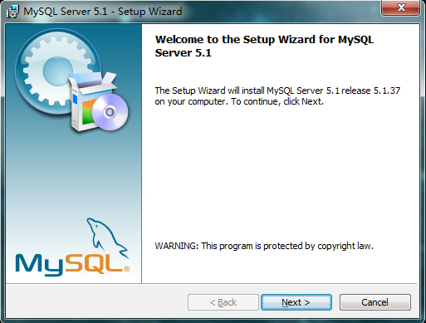
双击运行安装程序：以Win32位为例

Slide 4
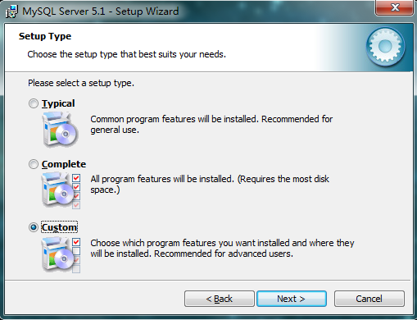
选择安装类型，有“Typical（默认）”、“Complete（完全）”、“Custom（用户自定义）”三个选项，我们选择“Custom”，有更多的选项，也方便熟悉安装过程。

Slide 5
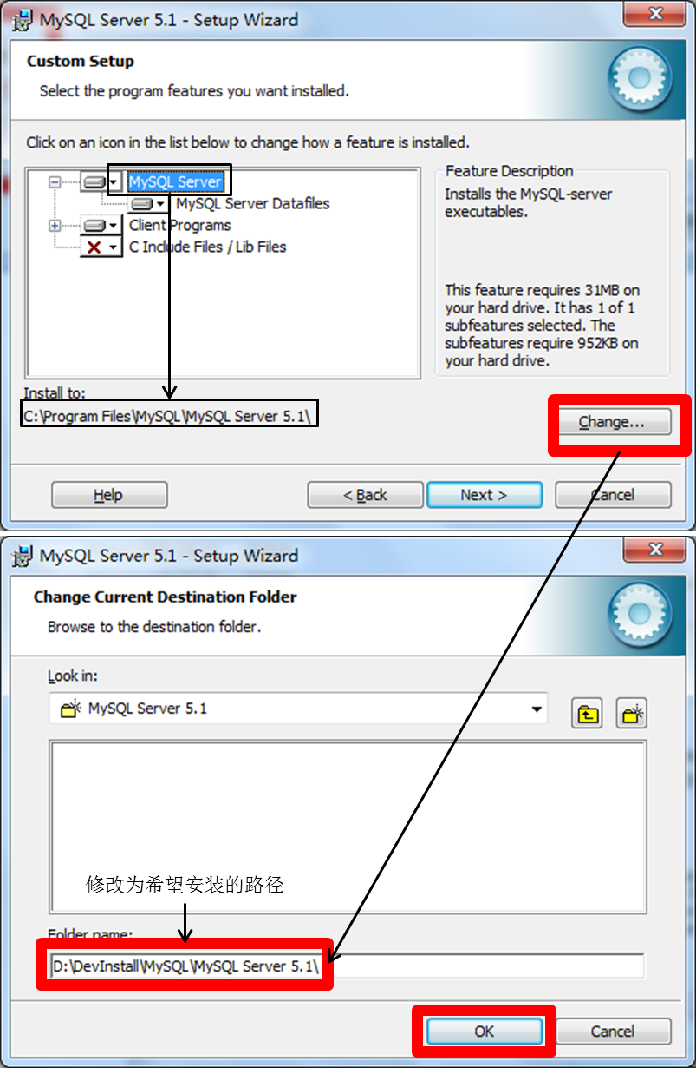
在“MySQL Server（MySQL服务器）”上左键单击，选择“This feature, and all subfeatures, will be installed on local hard drive.”，即“此部分，及下属子部分内容，全部安装在本地硬盘上”。点选“Change...”，手动指定安装目录(分为安装目录和数据库目录）

Slide 6
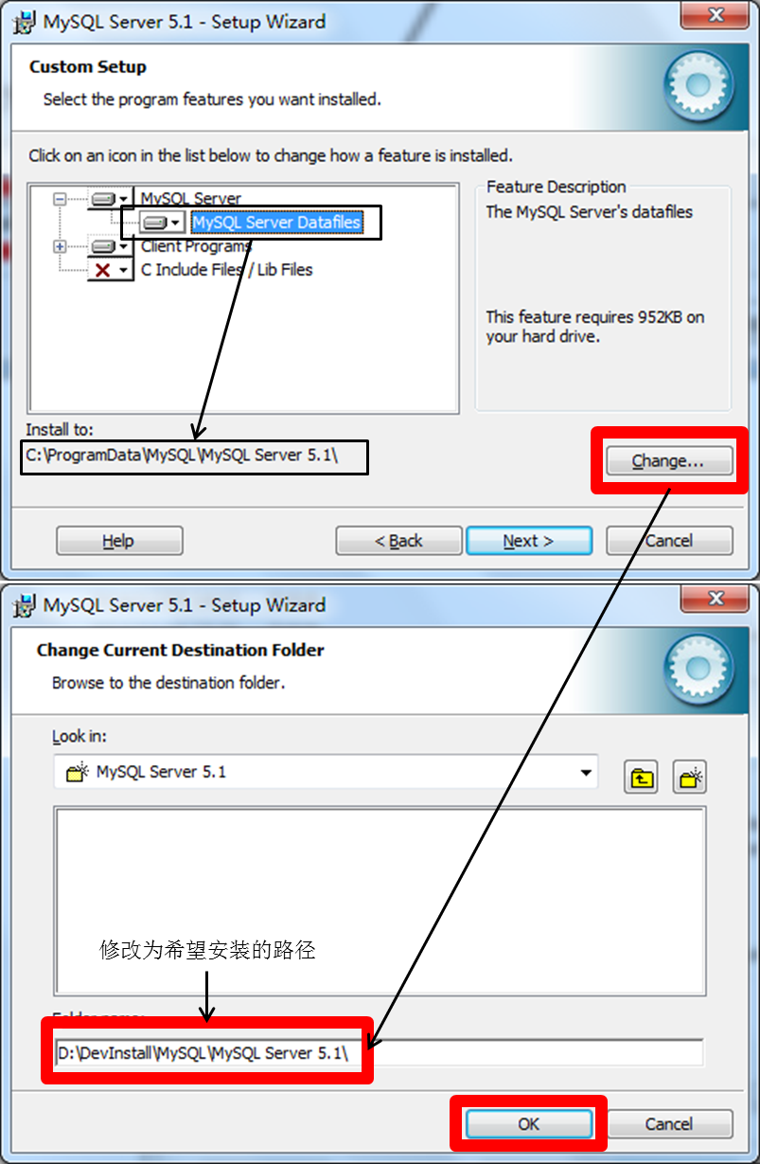
在“MySQL Server（MySQL服务器）”上左键单击，选择“This feature, and all subfeatures, will be installed on local hard drive.”，即“此部分，及下属子部分内容，全部安装在本地硬盘上”。点选“Change...”，手动指定安装目录(分为安装目录和数据库目录）
建议不要放在与操作系统同一分区，这样可以防止系统备份还原的时候，数据被清空。

Slide 7
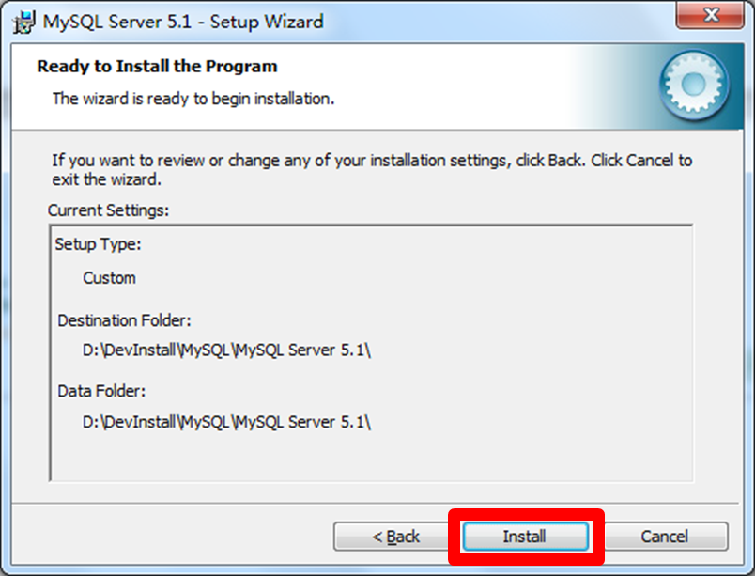
确认一下先前的设置，如果有误，按“Back”返回重做。按“Install”开始安装。

Slide 8
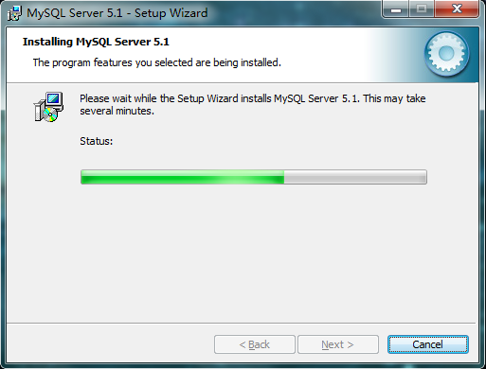
正在安装中，请稍候，直到出现下面的界面。

Slide 9
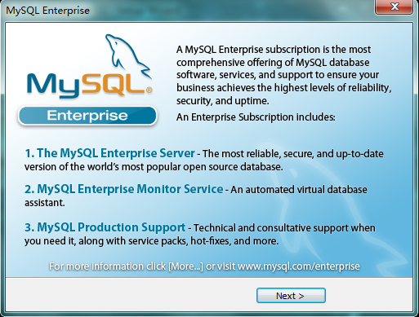
点击“next”继续，出现如下界面。

Slide 10
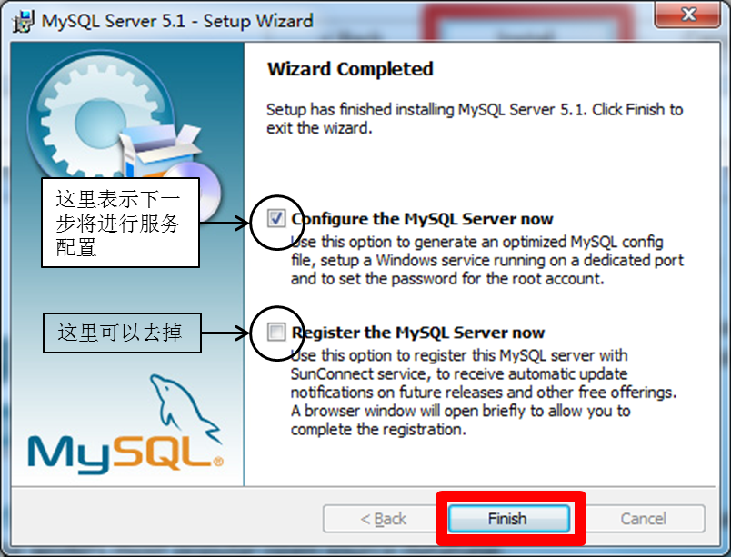
现在软件安装完成了，出现上面的界面，这里有一个很好的功能，mysql 配置向导，不用向以前一样，自己手动乱七八糟的配置my.ini 了，将“Configure the Mysql Server now”前面的勾打上，点“Finish”结束软件的安装并启动mysql配置向导。

Slide 11
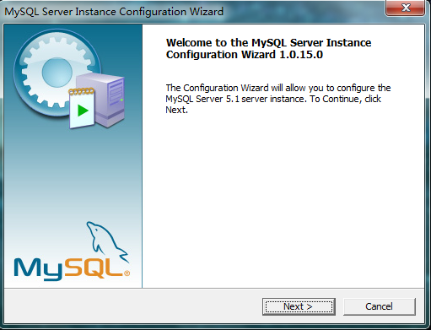
MySQL Server配置向导启动，点击“next”

Slide 12
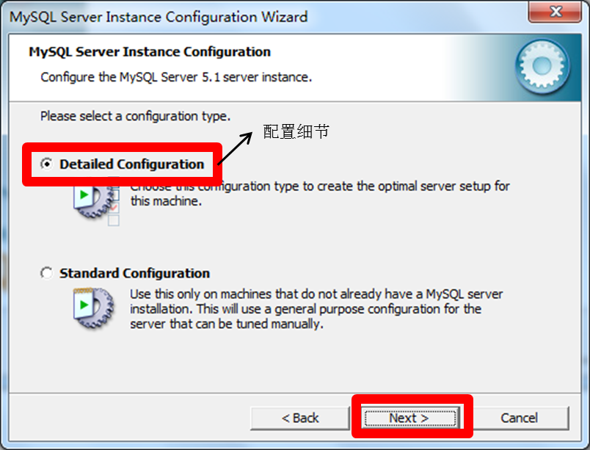
选择配置方式，“Detailed Configuration（手动精确配置）”、“Standard Configuration（标准配置）”，我们选择“Detailed Configuration”，方便熟悉配置过程。

Slide 13
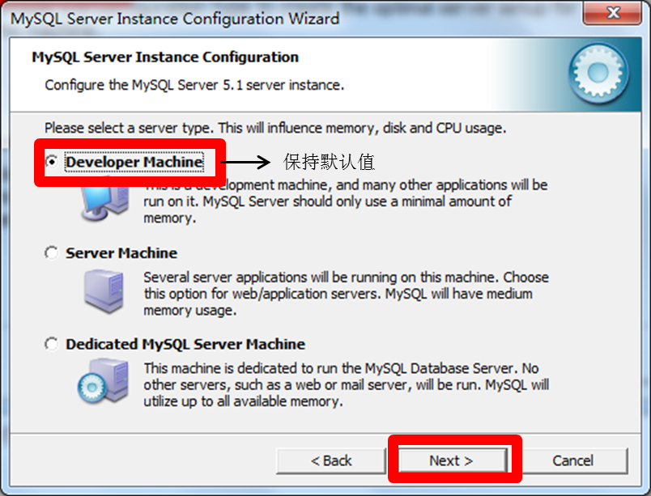
选择服务器类型，“Developer Machine（开发测试类，mysql 占用很少资源）”、“Server Machine（服务器类型，mysql占用较多资源）”、“Dedicated MySQL Server Machine（专门的数据库服务器，mysql占用所有可用资源）”，大家根据自己的类型选择。

Slide 14
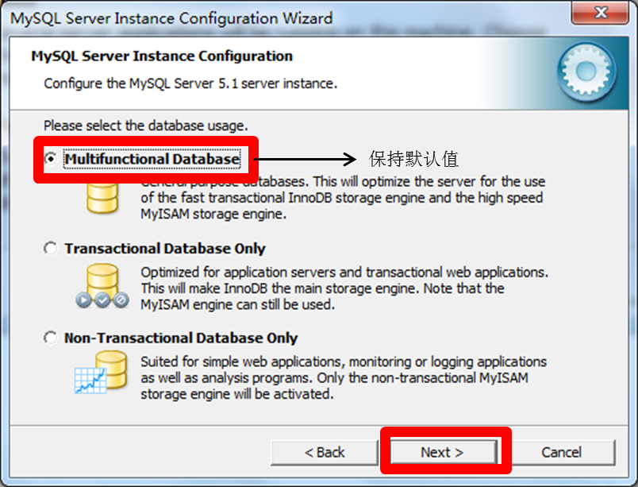
选择mysql数据库的大致用途，“Multifunctional Database（通用多功能型，好）”、“Transactional Database Only（服务器类型，专注于事务处理，一般）”、“Non-Transactional Database Only（非事务处理型，较简单，主要做一些监控、记数用，对MyISAM数据类型的支持仅限于non-transactional），随自己的用途而选择了，我这里选择“Multifunctional Database ”，按“Next”继续

Slide 15
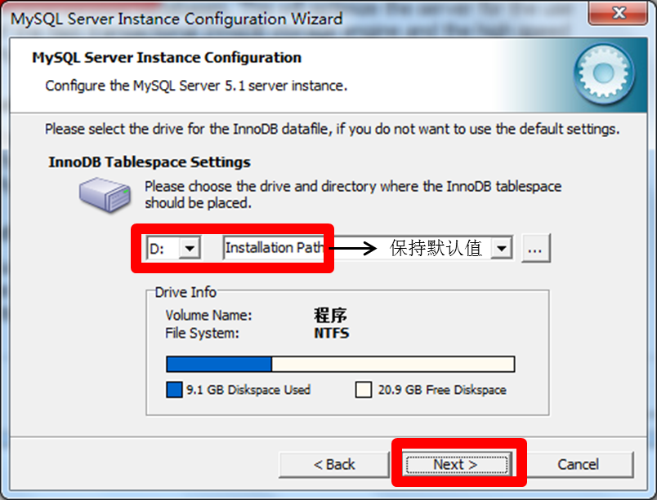
对InnoDB Tablespace进行配置，就是为InnoDB 数据库文件选择一个存储空间，如果修改了，要记住位置，重装的时候要选择一样的地方，否则可能会造成数据库损坏，当然，对数据库做个备份就没问题了，这里不详述。我这里没有修改，使用默认位置，直接按“Next”继续。

Slide 16
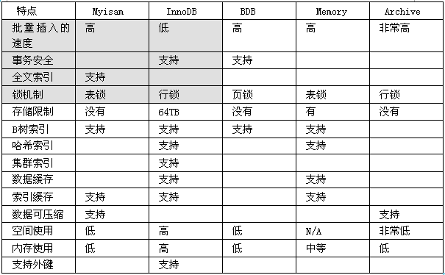
存储引擎与其特点
Notes:
出于速度和安全性的要求,选取合理的存储引擎.
数据库对同样的数据,有着不同的存储方式和管理方式，在mysql中,称为存储引擎
设有张马虎,李小心两人,都是地铁口的自行车管理员.
每天都有很多人来存取自行车,张马虎的管理方式是:来存自己存,不记录存的是什么车,取时交5毛,也不检查取的是否是自己的车.
李小心呢,则在存取自己车时,记录存车人的特征与自行车的特征,当人来取车,还要小心核一下,人与车的特征是否对应
思考:
张马虎和李小心谁对业务的处理速度更高?
二者谁对自行车管理更安全?

Slide 17
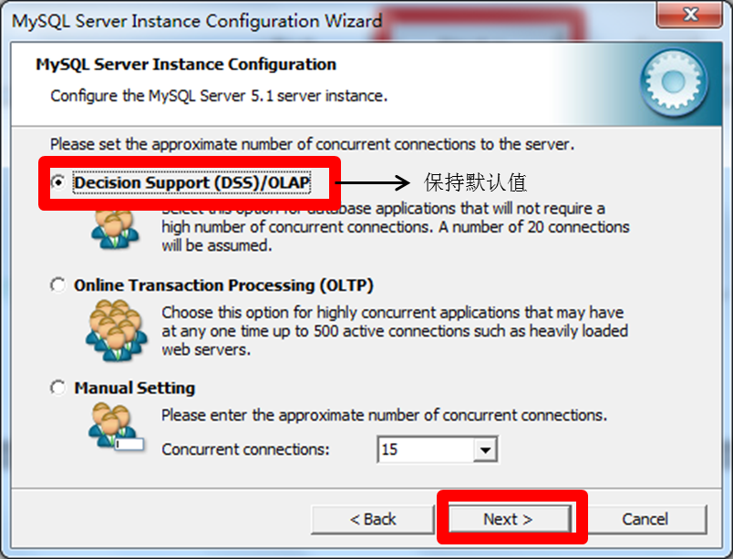
选择您的网站的一般mysql 访问量，同时连接的数目，“Decision Support(DSS)/OLAP（20个左右）”、“Online Transaction Processing(OLTP)（500个左右）”、“Manual Setting（手动设置，自己输一个数）”，我这里选“Decision Support(DSS)/OLAP”，自己的服务器，应该够用了，按“Next”继续。

Slide 18
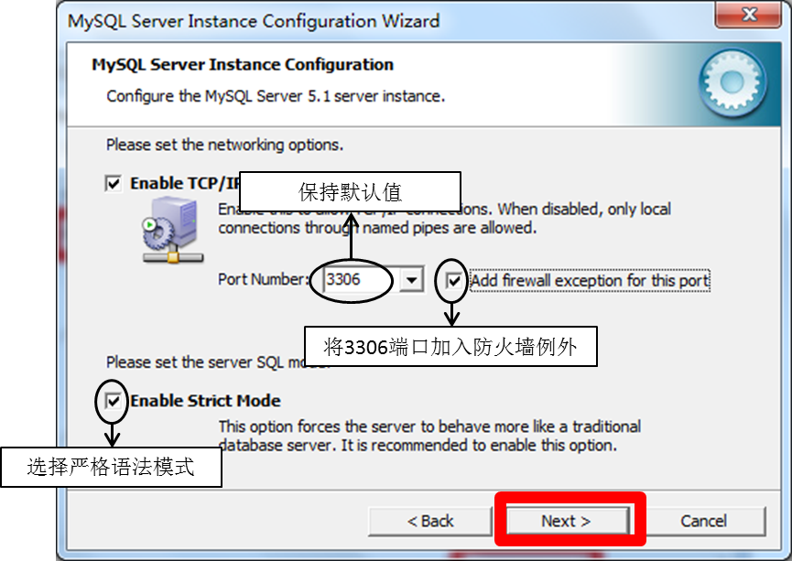
是否启用TCP/IP连接，设定端口，如果不启用，就只能在自己的机器上访问mysql 数据库了，我这里启用，把前面的勾打上，Port Number：3306，在这个页面上，您还可以选择“启用标准模式”（Enable Strict Mode），这样MySQL就不会允许细小的语法错误。如果您还是个新手，我建议您取消标准模式以减少麻烦。但熟悉MySQL以后，尽量使用标准模式，因为它可以降低有害数据进入数据库的可能性。还有一个关于防火墙的设置“Add firewall exception ……”需要选中，将MYSQL服务的监听端口加为windows防火墙例外，避免防火墙阻断。按“Next”继续。

Slide 19
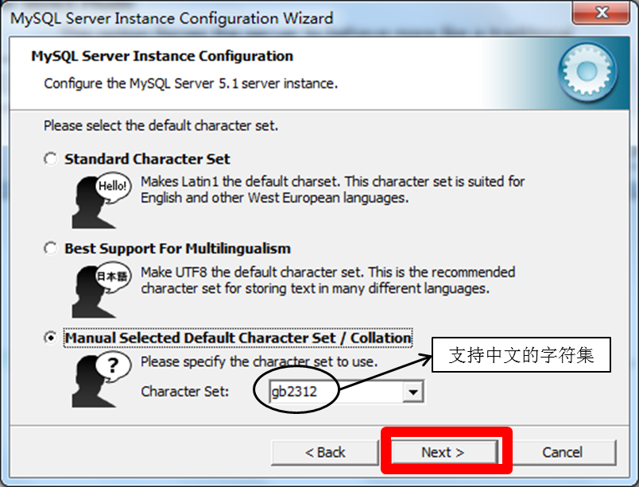
Notes:
考虑多语言与移植的问题,选取合理的字符集.
字符集是一套符号和编码的规则,不论是在 oracle 数据库还是在 mysql 数据库,都存在字符集的选择问题,而且如果在数据库创建阶段没有正确选择字符集,那么可能在后期需要更换字符集,而字符集的更换是代价比较高的操作,也存在一定的风险,所以,我们推荐在应用开始阶段,就按照需求正确的选择合适的字符集,避免后期不必要的调整。
一句话说字符集：字符集就是一个字符<->二进制字节的映射表

Slide 20
注意：如果要用原来数据库的数据，最好能确定原来数据库用的是什么编码，如果这里设置的编码和原来数据库数据的编码不一致，在使用的时候可能会出现乱码。
这个比较重要，就是对mysql默认数据库语言编码进行设置，第一个是西文编码，第二个是多字节的通用utf8编码，都不是我们通用的编码，这里选择第三个，然后在Character Set 那里选择或填入“gbk”，当然也可以用“gb2312”，区别就是gbk的字库容量大，包括了gb2312的所有汉字，并且加上了繁体字、和其它乱七八糟的字——注意：使用mysql 的时候，在执行数据操作命令之前运行一次“SET NAMES GBK;”（运行一次就行了，GBK可以替换为其它值，视这里的设置而定），就可以正常的使用汉字（或其它文字）了，否则不能正常显示汉字。我这里选的“GBK”，按 “Next”继续。
Notes:
如果安装时选择了字符集和“utf-8”，通过”命令行客户端“使用数据操作命令来操作数据库时，有时候会出现乱码，
这是因为“命令行客户端”默认是GBK字符集，因此客户端与服务器端就出现了不一致的情况，会出现乱码。
可以在客户端执行：
mysql> set names gbk;
解决，还可以通过以下命令查看：
mysql> show variables like 'character_set_%';

Slide 21
字符集的选择
1:节省空间
建议在能够完全满足应用的前提下,尽量使用小的字符集。
因为更小的字符集意味着能够节省空间、
减少网络传输字节数,同时由于存储空间的较小间接的提高了系统的性能。
有很多字符集可以保存汉字,比如 utf8、gb2312、gbk、gb18030 等等,
但是常用的是gb2312 和 gbk。
2:兼容性
因为 gb2312 字库比 gbk 字库小,有些偏僻字(例如:洺)不能保存,因此
在选择字符集的时候一定要权衡这些偏僻字在应用出现的几率以及造成的影响,
3:在互联网上,国际化的趋势不可避免,且存储空间已经越来海量化,
因此推荐用utf8,如果开发内网系统,如内部OA等,可以考虑GBK。

Slide 22
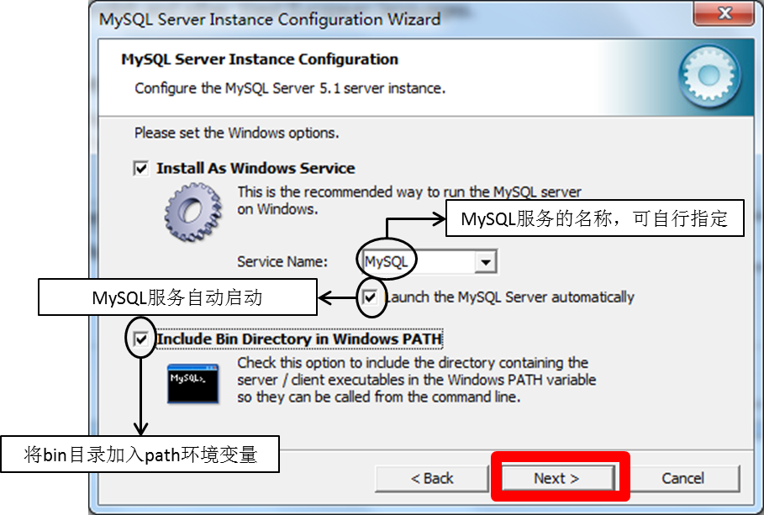
选择是否将mysql 安装为windows服务，还可以指定Service Name（服务标识名称），是否将mysql的bin目录加入到Windows PATH（加入后，就可以直接使用bin下的文件，而不用指出目录名，比如连接，“mysql.exe -uusername -ppassword;”就可以了，不用指出mysql.exe的完整地址，很方便），我这里全部打上了勾，Service Name不变。按“Next”继续。

Slide 23
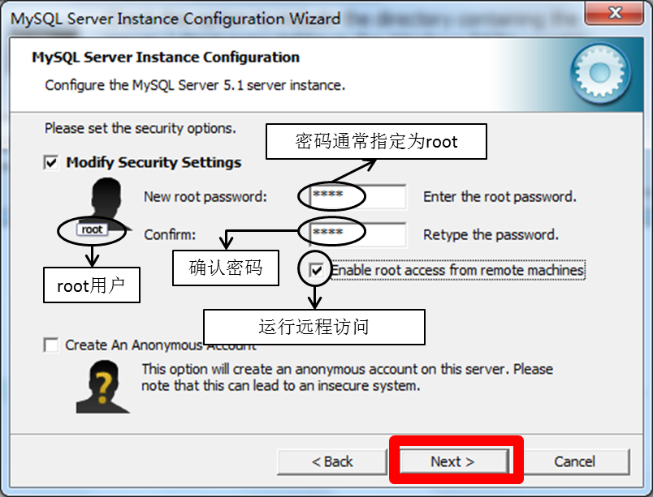

Slide 24
这一步询问是否要修改默认root 用户（超级管理）的密码（默认为空），“New root password”如果要修改，就在此填入新密码，“Confirm（再输一遍）”内再填一次，防止输错。（如果是重装，并且之前已经设置了密码，在这里更改密码可能会出错，请留空，并将“Modify Security Settings”前面的勾去掉，安装配置完成后另行修改密码）
“Enable root access from remotemachines（是否允许root 用户在其它的机器或使用IP地址登陆，如果要安全，就不要勾上，如果要方便，就勾上它）”。
最后“Create An Anonymous Account（新建一个匿名用户，匿名用户可以连接数据库，不能操作数据，包括查询，如果要有操作数据的权限需要单独分配）”，一般就不用勾了，设置完毕，按“Next”继续。

Slide 25
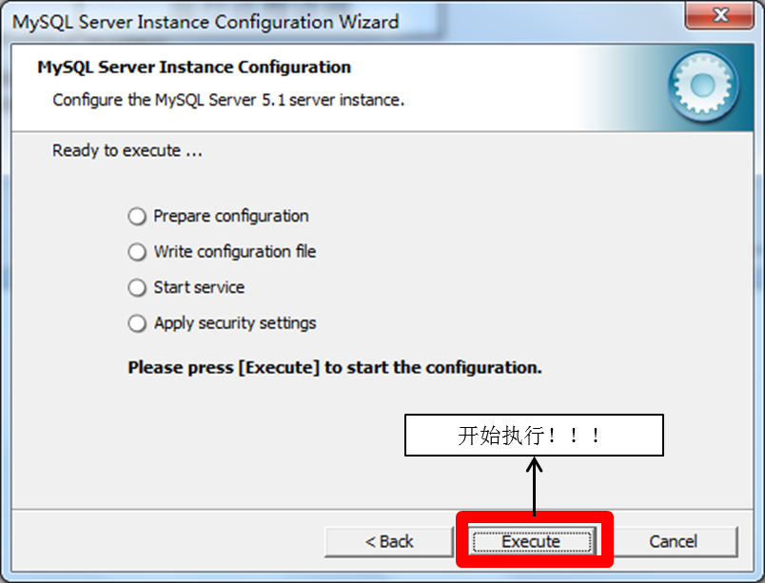

Slide 26
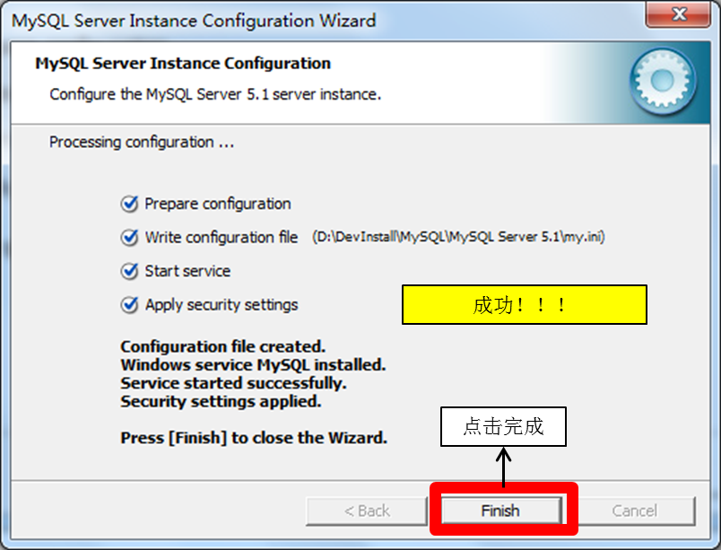

Slide 27
确认设置无误，如果有误，按“Back”返回检查。按“Execute”使设置生效。设置完毕，按“Finish”结束mysql的安装与配置。
这里有一个比较常见的错误，就是不能“Start service”，一般出现在以前有安装mysql 的服务器上，解决的办法，先保证以前安装的mysql 服务器彻底卸载掉了；
不行的话，检查是否按上面一步所说，之前的密码是否有修改，照上面的操作；如果依然不行，将mysql 安装目录下的data文件夹备份，然后删除，在安装完成后，将安装生成的data文件夹删除，备份的data文件夹移回来，再重启mysql 服务就可以了，这种情况下，可能需要将数据库检查一下，然后修复一次，防止数据出错。

Slide 28
2-Mysql 卸载

Slide 29
1、通过“控制面板”或“电脑管家”等卸载
2、删除残余文件
（1）找到安装目录
（2）数据目录
可以了
提示：如果再装不上，卸载后清理注册表

Slide 30


